Slide 1
UNIVERSIDADE ABERTA DO SUS - UNASUS UNIVERSIDADE FEDERAL DE PELOTAS Especialização em Saúde da Família Modalidade a distância Turma 2
PREVENÇÃO DOS CÂNCERES GINECOLÓGICOS NO CENTRO MUNICIPAL DE SAÚDE CESÁRIO DE MELO NO MUNICÍPIO DO RIO DE JANEIRO
JULIANA RIBEIRO MANHÃES DA SILVA
2014

Slide 2
Introdução
O câncer de colo uterino e o câncer de mama.
O Sistema de Saúde do Município do Rio de Janeiro;
O local da intervenção.

Slide 3
Introdução
Ações desenvolvidas no CMS Cesário de Melo para a prevenção do Câncer Ginecológico:
- consulta agendadas;
- encaminhamento ao especialista;
- Grupo educativo;

Slide 4
Objetivos
Objetivo Geral :
Qualificar a atenção às mulheres no que tange à prevenção dos cânceres de colo de útero e de mama no Centro Municipal de Saúde Cesário de Melo.

Slide 5
Objetivos
Objetivos Específicos:
Ampliar a cobertura de detecção precoce do câncer de colo uterino e do câncer de mama;
Melhorar a adesão das mulheres à realização de exame citopatológico de colo uterino e mamografia;
Qualificar o atendimento e registros das informações sobre os procedimentos realizados junto a estas mulheres;
Mapear as mulheres de risco para os cânceres de colo de útero e de mama;
Realizar ações promoção da saúde para a detecção precoce do câncer de colo uterino e do câncer de mama

Slide 6
Metas
Relativas ao objetivo 1:
Ampliar a cobertura de detecção precoce do câncer de colo uterino e do câncer de mama para 50%.
Aplicar a periodicidade de rastreamento através do exame colpocitológico e da mamografia recomendada pelo Ministério da Saúde a 100%;
Captar 100% de mulheres com 25 a 69 anos de idade realizaram exame colpocitológico e mamografia.
Relativas ao objetivo 2:
Buscar 100% das mulheres cadastradas e faltosas à realização dos exames conforme periodicidade recomendada.

Slide 7
Metas
Relativas ao objetivo 3:
Capacitar 100% da equipe para o atendimento às mulheres entre 25 e 69 anos.
Manter os registros atualizados de 100% das mulheres cadastradas.
Relativas ao objetivo 4:
Realizar avaliação de risco em 100% das mulheres cadastradas nas faixas etárias-alvo.
Relativas ao objetivo 5:
Orientar 100% das mulheres cadastradas sobre doenças sexualmente transmissíveis (DST) e fatores de risco para os cânceres ginecológicos.

Slide 8
Metodologia
O projeto foi desenvolvido no período de quatro meses.
Participaram da intervenção:
As ações desenvolvidas foram:
verificar os agendamentos realizados para a detecção precoce do câncer de colo uterino e de mama;
solicitar a colaboração da equipe para o preenchimento do formulário do SISCOLO e SISMAMA.
3.434
faixa etária de 25 a 69 anos
1.907
faixa etária de 40 a 69 anos

Slide 9
Metodologia
realizar agendamentos extras para as mulheres que se encontram em situação de risco;
solicitar mamografia em todas as consultas médicas e de enfermagem para as mulheres na faixa etária de 40 a 69 anos;
atualizar o quantitativo de mulheres que compareceram às consultas ginecológicas e realizar visitas domiciliares nas residências das mulheres que faltarem a consulta, informando a data da próxima;
reforçar nas reuniões de equipe a importância do acolhimento e do cadastramento deste grupo etário;
Realizar capacitações sobre a temática com a equipe semanalmente;

Slide 10
Metodologia
Discutir situações que poderão ocorrer no dia a dia de trabalho e ficar disponível para sanar as dúvidas que poderão surgir após a capacitação.
Intensificar informações sobre a prevenção dos cânceres no planejamento familiar;
Ofertar preservativos durante toda consulta e nas ações educativas.
Logística da Intervenção:
O protocolo a ser utilizado será o Caderno de Atenção Básica 13 – Controle dos Cânceres do colo do útero e da mama (BRASIL, 2006).

Slide 11
Metodologia
O registro foi realizado por meio do prontuário eletrônico do paciente.
As consultas são realizadas em turnos específicos.
Serão utilizadas algumas fichas, tais como:
Ficha a ser utilizada durante a consulta;
Ficha para avaliação dos resultados dos exames (citopatológico e mamografia);
Ficha para controle das mulheres que participarão das ações educativas

Slide 12
Resultados
Gráfico 01
Cobertura do Programa de prevenção ao Câncer de Colo Uterino.
CMS Cesário de Melo. Rio de Janeiro, 2012/2013.

Slide 13
Resultados
Gráfico 02
Cobertura do Programa de Prevenção ao Câncer de mama.
CMS Cesário de Melo. Rio de Janeiro, 2012/2013.

Slide 14
Resultados
Apenas 28,6% das mulheres com idade de 25 a 69 anos estavam com o exame colpocitológico em dia e 30% estavam com a mamografia em dia (mulheres de 40 a 69 anos).
100% de mulheres com resultado de colpocitológico alterado receberam encaminhamento para o especialista;
100% de profissionais da Estratégia de saúde da família da Unidade capacitados;
28,6% e 33,1% das mulheres haviam sido avaliadas quanto ao risco de desenvolverem cânceres ginecológicos de colo uterino e de mama respectivamente;
30% e 33,1% das mulheres participaram de grupos educativos abordando DST e fatores de risco para os cânceres ginecológicos respectivamente.

Slide 15
Discussão
A intervenção proporcionou:
ampliação da cobertura de detecção precoce do câncer de colo uterino e do câncer de mama;
melhoria da adesão das mulheres à realização de exame citopatológico de colo uterino e mamografia;
qualificação do atendimento e dos registros das informações sobre os procedimentos realizados junto a estas mulheres;
mapeamento das mulheres de risco para os cânceres de colo de útero e de mama, e,
a realização das ações de promoção da saúde para a detecção precoce do câncer de colo uterino e do câncer de mama.

Slide 16
Reﬂexão crítica sobre o processo pessoal de aprendizagem e na implementação da intervenção
As expectativas iniciais (aprimorar a assistência ofertada à população, ampliar os conhecimentos sobre a saúde da família, conhecer a realidade vivenciada por profissionais de outras localidades) foram alcançadas no final do curso;
1 ͦcurso a distância = disciplina para resolução das tarefas semanais.
Crescimento profissional e conhecimento adquirido.

Slide 17
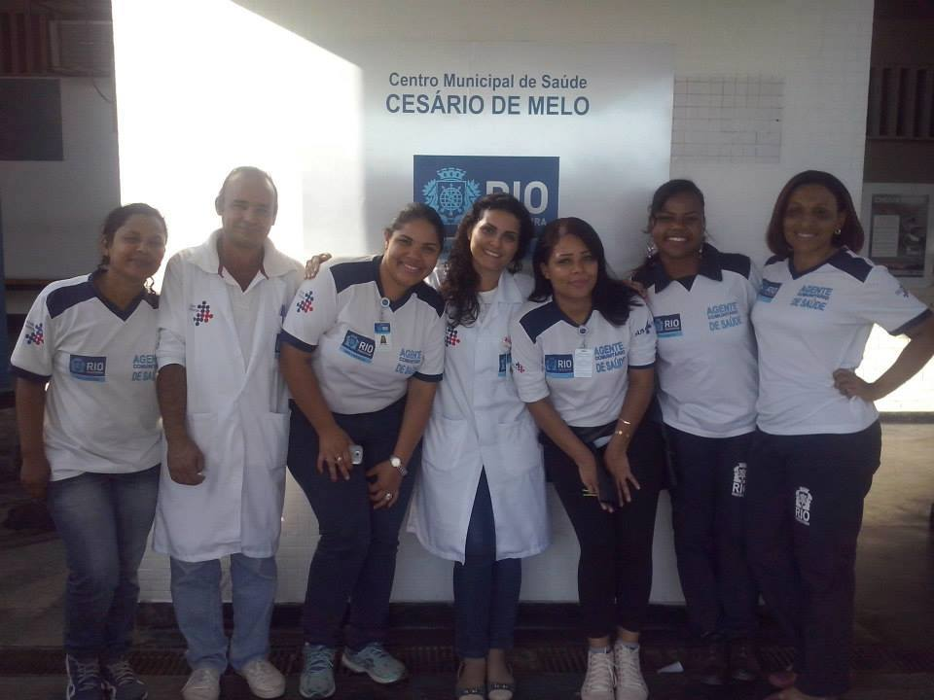
“Ninguém caminha sem aprender a caminhar,
sem aprender a fazer o caminho caminhando,
refazendo e retocando o sonho pelo qual se pôs a caminhar.” Paulo Freire
OBRIGADA!!!!!!!!

